Slide 2
Общение –
форма связи между людьми

Slide 3
Общаться – с кем-либо знаться, дружиться, делиться

Slide 4
Что такое толерантность ?

Slide 5
Одноклассник толкнул тебя на перемене…
Ты его прощаешь, он сделал это не нарочно…
Ты ударишь его…
Как бы вы хотели, чтобы с вами поступили ?

Slide 6
Ты поссорился со своим другом…
Ты пытаешься объясниться с ним…
Ты обижаешься и ждешь, когда он сам подойдет к тебе?
Как вы поступите?

Slide 7
Ты не согласен с кем-нибудь..
Ты все-таки выслушаешь его…
Ты не даешь ему говорить, отстаивая свою позицию…
Как вы поступите?

Slide 8
В классе ты уже ответил…
Тебе хочется ответить еще, ты тянешь руку, а спрашивают другого
Какие чувства ты испытываешь….
Как бы хотел, чтобы поступали с тобой?

Slide 9
толерантный человек
добрый
справедливый
ответственный
доброжелательный
уступчивый
терпимый…

Slide 10
Нас объединяет то, что
все мы люди
живем в одном городе
учимся в одной школе, в одном классе
одного возраста

Slide 11
Нас различает
Рост
Цвет волос и глаз
Одежда
Знания
Национальность
Фигура
Характер
Культура

Slide 12
Мы разные, но должны жить в мире.

Slide 14
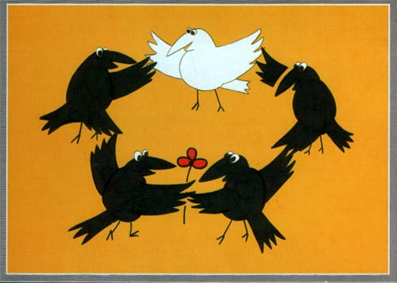
Посмотрите на картинку: вороны черные и только одна белая, но им хорошо вместе. Они весело танцуют и поют, и совсем неважно кто и какого цвета.

Slide 15
Посмотрите: какой большой слон и какая маленькая мышка, они общаются, дружат. Большой слон не обижает маленькую мышку. Они равны, несмотря на разницу в размерах.

Slide 16
Мы все разные: кто-то любит читать, кто-то заниматься спортом.
Кто-то играет в футбол, а кто-то разводит цветы, но нам хорошо вместе

Slide 17
Правила толерантного общения
Уважай собеседника
Старайся понять то, о чем говорят другие
Отстаивай свое мнение тактично
Будь справедливым, готовым признать правоту другого
Стремись учитывать интересы других

Slide 18
Толерантность
это терпимость к чужому мнению,
поведению,
образу жизни

Slide 19
Пусть ваши сердца наполняют
Дружба
Доброта
Нежность
Любовь
Милосердие
Терпимость
Душевность
Искренность

